Slide 1
網頁製作期中簡報
魔法少女 site

Slide 2
組員介紹
SEARCH

Slide 3

呂承諺 四資管二 B10509002
Github: killua4564
FB: Cheng Yan
plurk: Killua4564
telegram: Killua4564
Email: turtle20953809@gmail.com

Slide 4
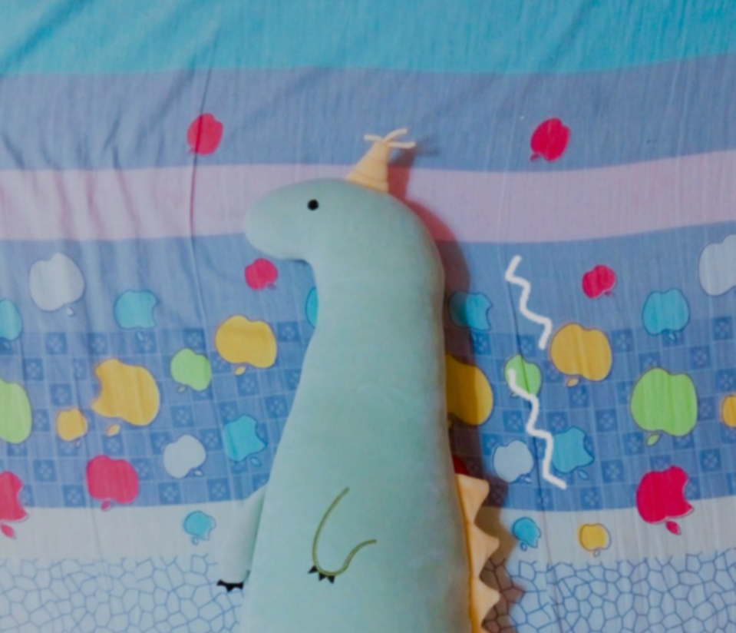
劉力瑄 四資管二 B10533018
Github:a9630121a9630121
興趣是在地上打滾，擅長發抖。

Slide 5
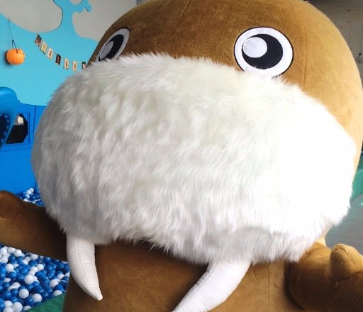
熊佳盈 四資管二 B10509010
Github:kuma0923
有用的東西懂得不多，沒用的東西倒是知道不少

Slide 6
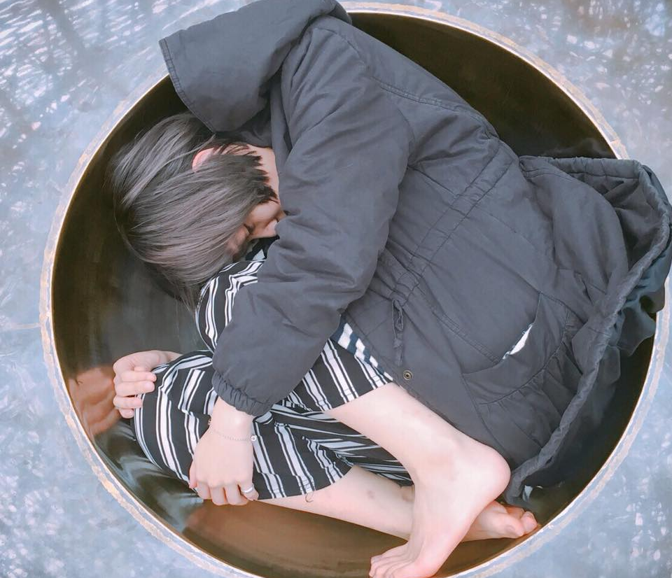
謝明希 四資管二 B10533012
Github:FormyHarmony
FB: https://www.facebook.com/fortheharmony
夢想:可以在世界各地做作品、策展，然後能理解所有的錯誤訊息，人類也好程式也好

Slide 7
開發目的
SEARCH

Slide 8
一個以心理測驗為主的網頁
透過簡單的心理測驗互動，劃分受測者的絕望類型，並以此為憑依，賦予他們不同的魔法少女類別，體驗變成魔法少女的感覺（？ 並可分享至 fb 與朋友，讓我們能透過社群網站快速的搜集資料。
從絕望中誕生魔法少女？

Slide 9
開發進度規劃
SEARCH

Slide 10
進度規劃表
網頁構想規劃
創建管理帳號
四月底
題目擬定
UI 設計初稿
後台建立
五月初
四月底至六月初的規劃
建立留言板
建立加入其他魔法少女心理測驗版本的功能
五月中
五月底
社群分享
前端動畫製作 （改為 js 呈現）
後台分析

Slide 11
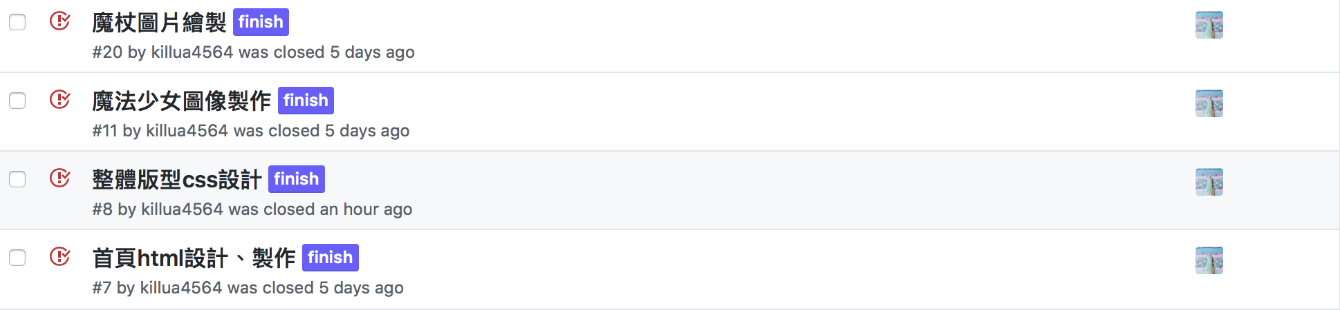
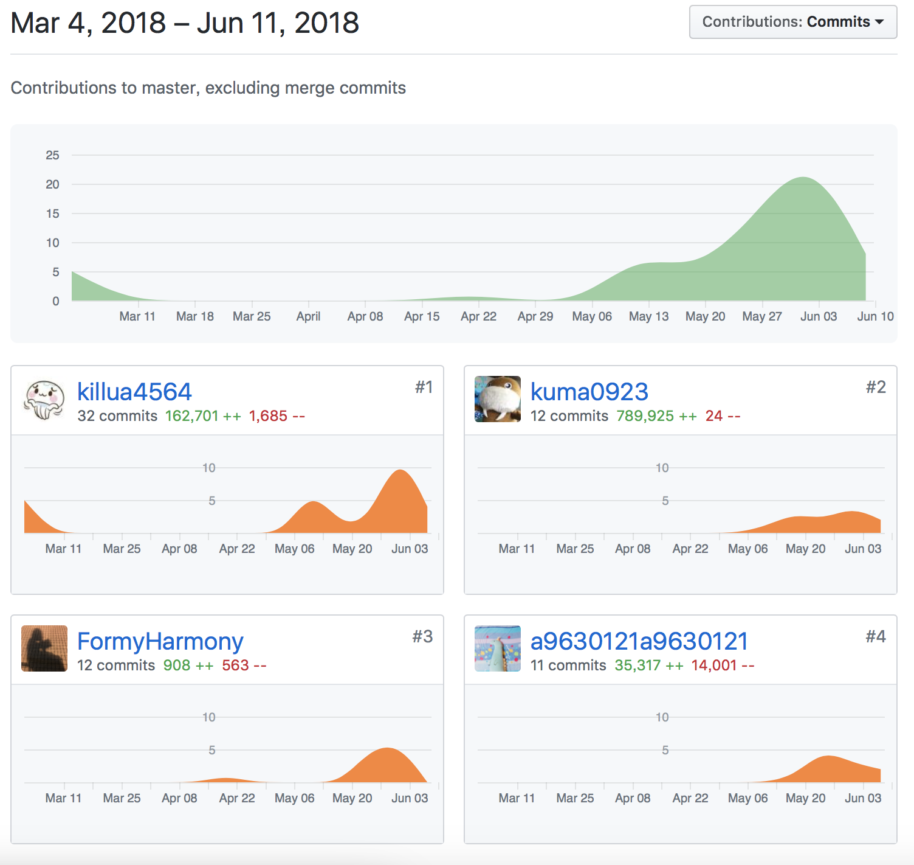
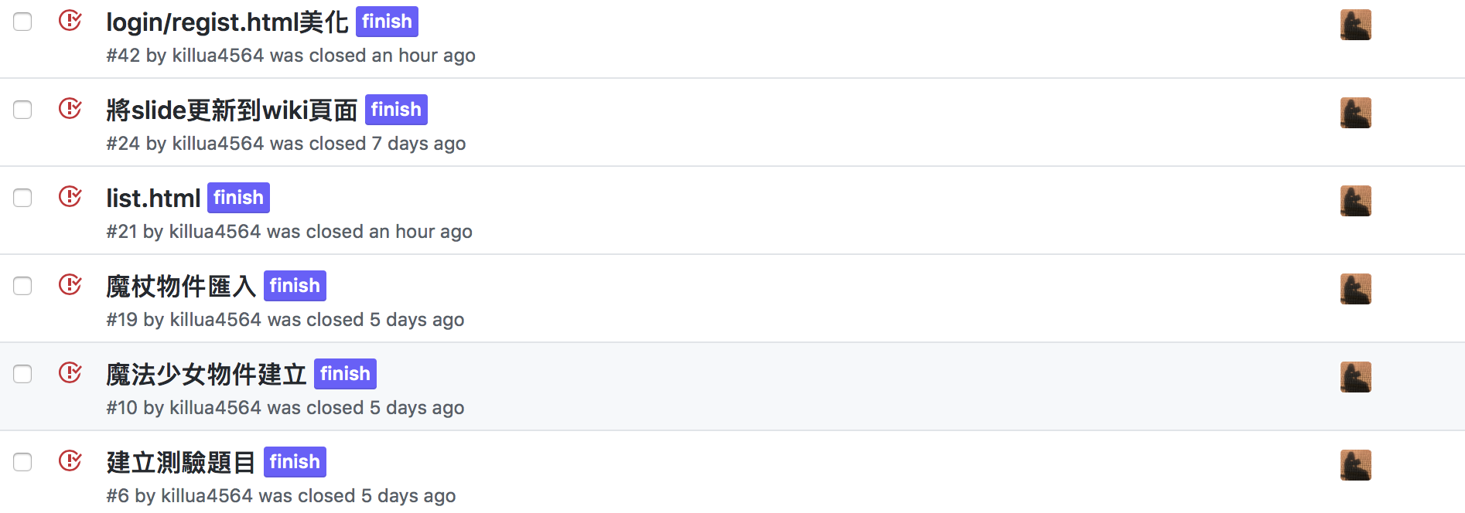
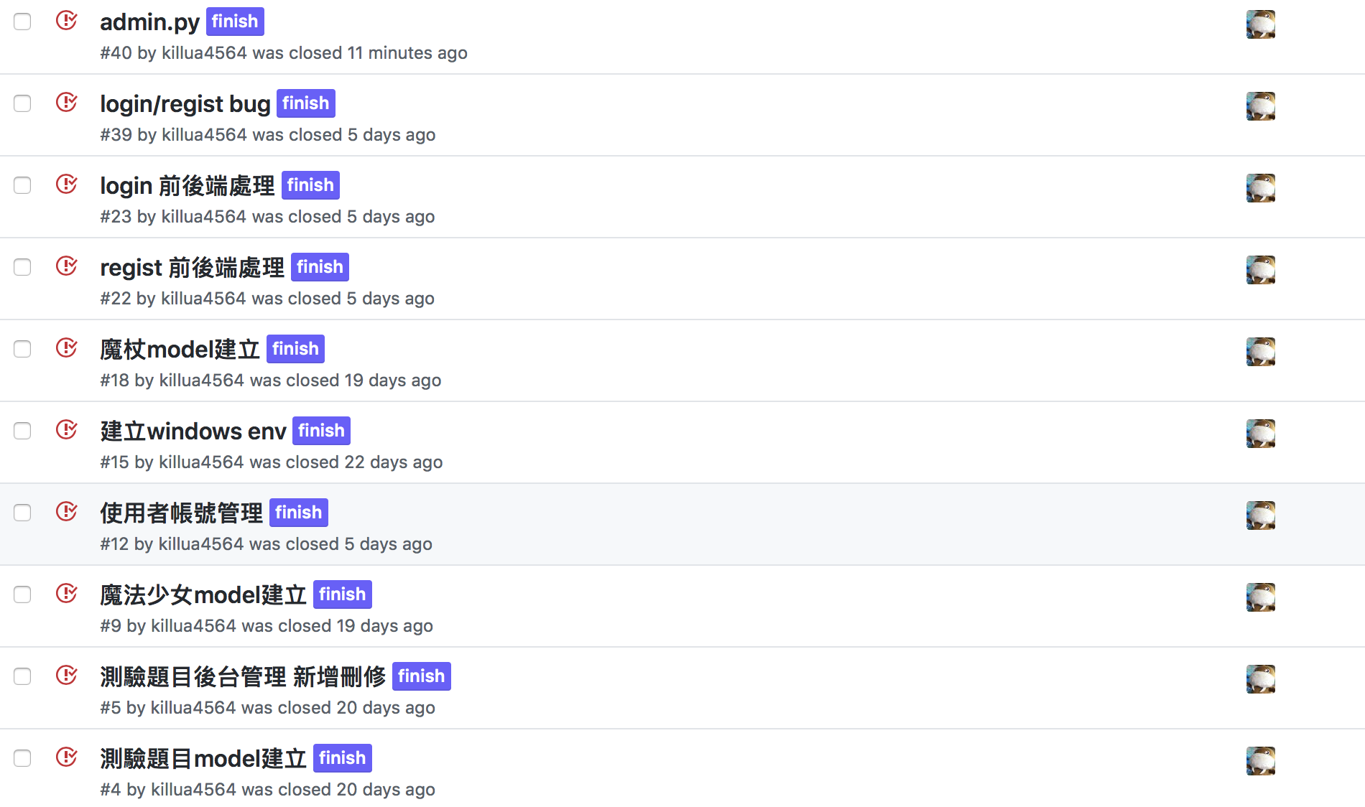
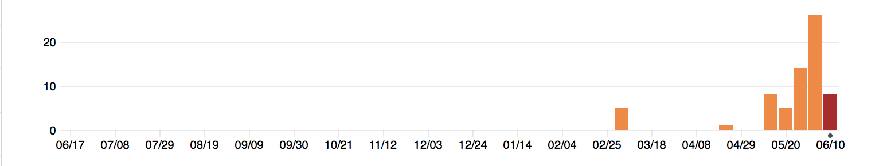

Slide 12
自評/分工
版本控管
github master branch整合
conflict solver
issue manager
第一次學著帶團隊，在實際的開會後發現還有些我沒能事先想到的地方，團隊溝通上也有需要再多加練習，是一個不錯的經驗
呂承諺
自評分數：97
問題內容產出
問題物件匯入
前端頁面製作(含HTML、CSS、JS、VIEWS)：index＆question
學習到了網頁畫面製作的基本
希望下次可以更有意識地操作程式碼
謝明希
自評分數：92
魔杖圖片繪製
魔法少女圖片繪製
魔杖及魔法少女物件匯入
前端頁面製作(含HTML、CSS、JS、VIEWS)：menu、wand、result
稍微會一點點GITHUB基本操作了，雖然每次還是很緊張
玩動畫跟版型很開心
劉力瑄
自評分數：92
Admin
Model
login、logout、regist
社群網站登入
這次的小組作業學到了很多東西，也知道自己還有很多不足之處
希望之後可以善用這次的經驗
熊佳盈
自評分數：95

Slide 13
網站架構
SEARCH

Slide 14
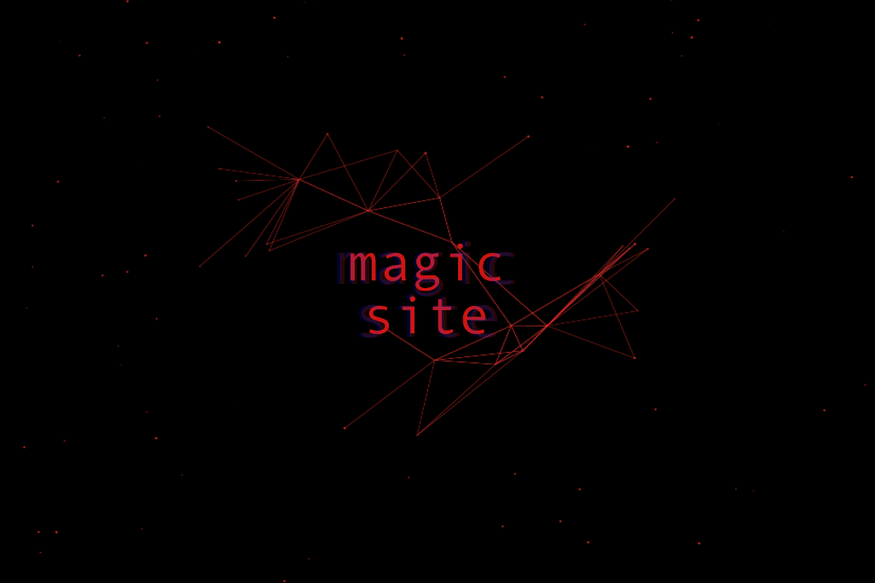
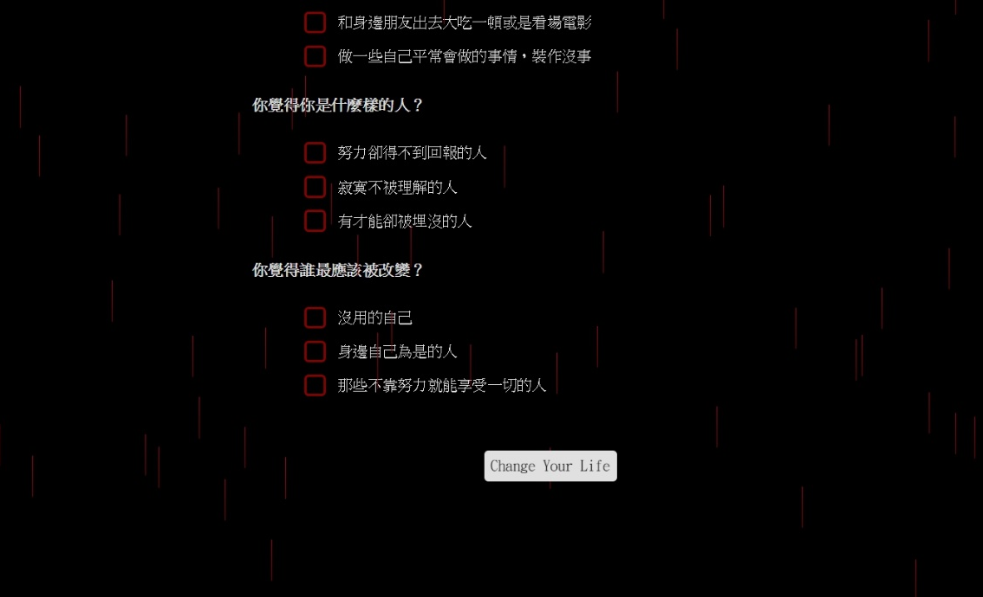
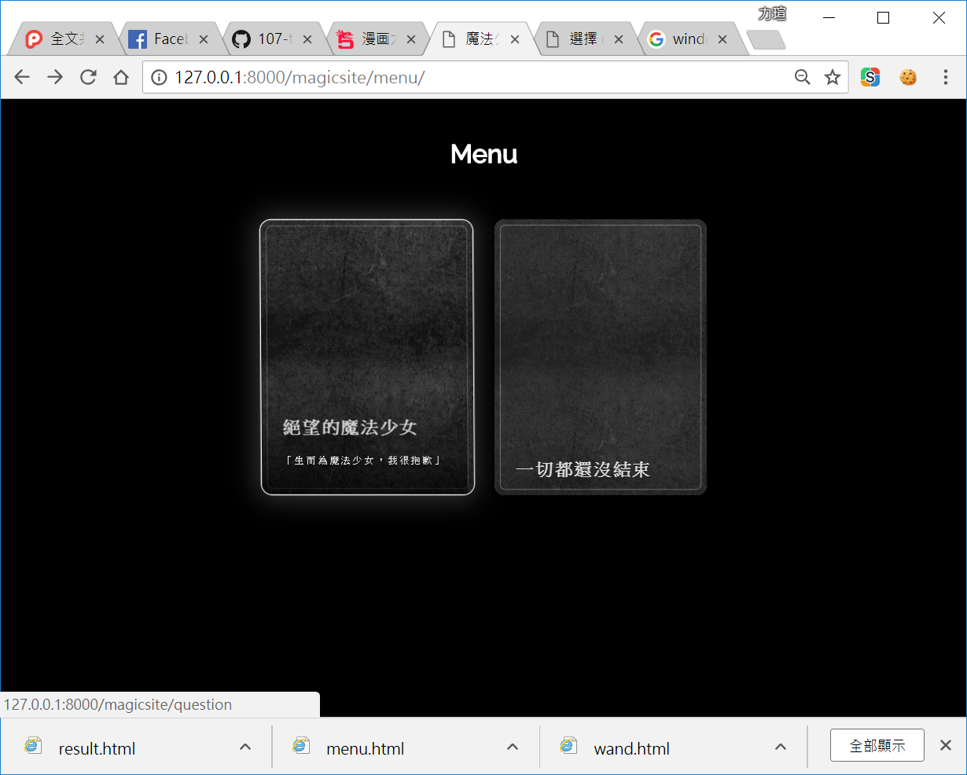
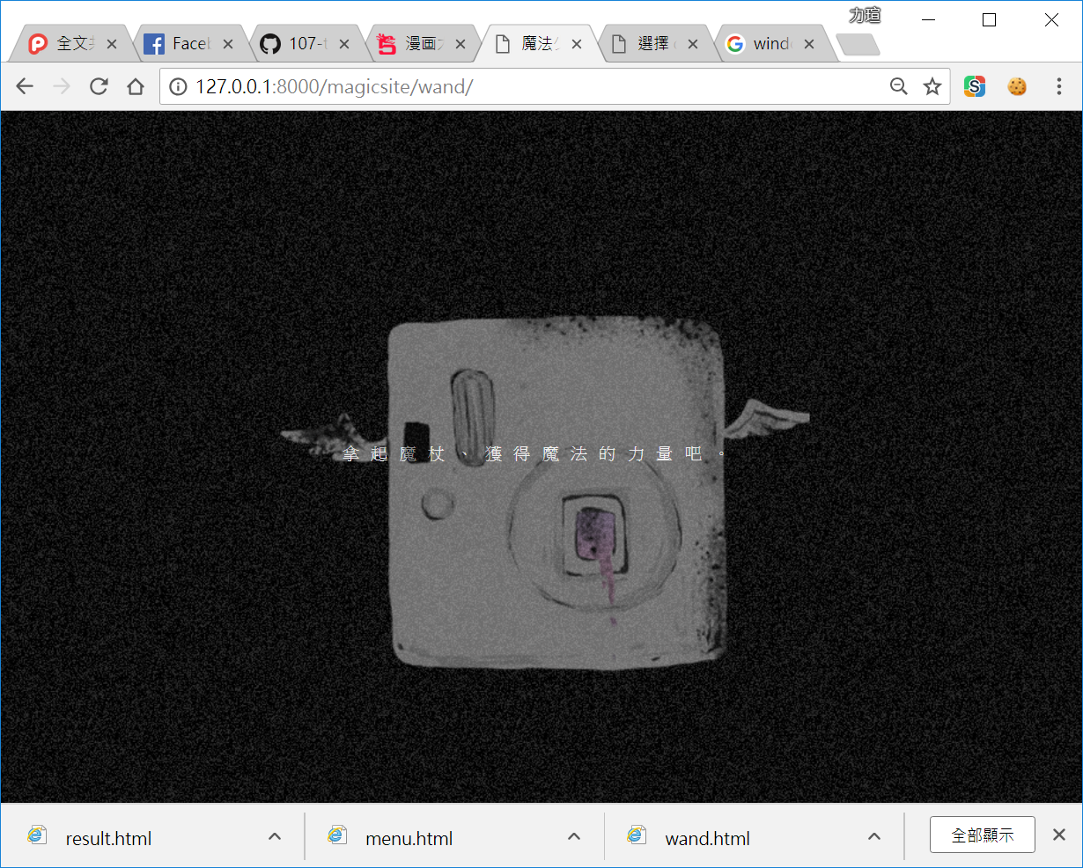
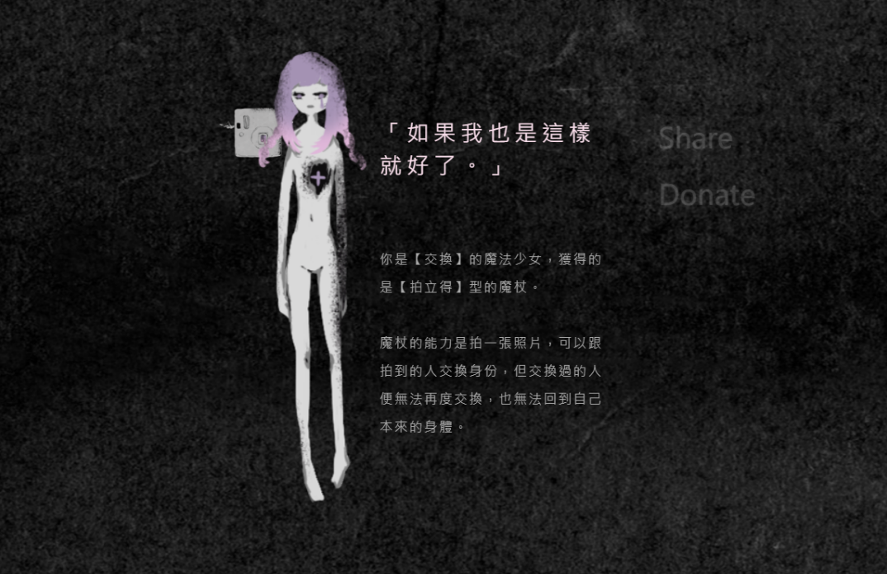
使用流程
顯示魔杖畫面，點選魔杖得到測驗結果
（得知自己為何種魔法少女）
點網頁主視覺，進入登入頁面
進行測驗
（透過選單運算受測者的絕望指數以及絕望類型）
一般登入/FB登入
一鍵分享 FB
透過選單選擇要進行的心理測驗
送出選單

Slide 15

起始頁面
主視覺
特效
介紹文字
點按登入

Slide 16
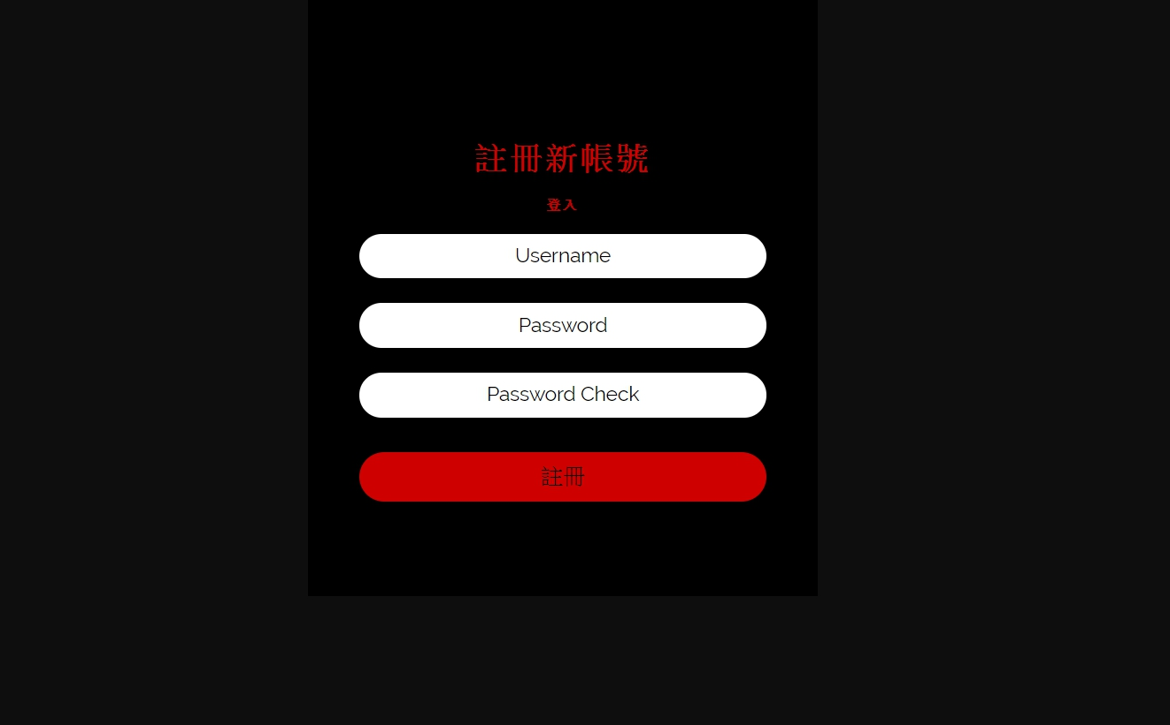
登入/註冊
登入OR註冊

Slide 17
測驗選單
測驗MENU
測驗數目可以新增

Slide 18
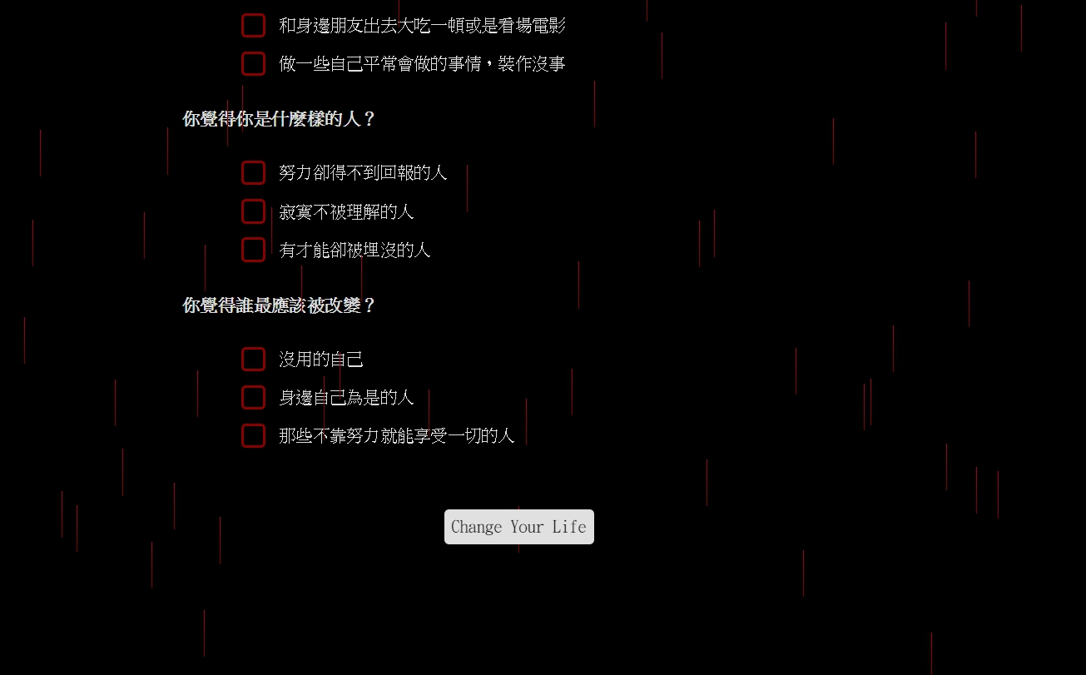
測驗進行
測驗表單
送出

Slide 19
獲得魔杖
魔杖的圖
點按圖示進入詳細說明

Slide 20

測驗結果
你成為的是哪種魔法少女
滑鼠是你的魔杖
分享至FB

Slide 21
Thank you for watching!
Any questions?

